Slide 1

Измерение времен релаксации кулоновских центров в полупроводниках методом "pump-probe”
Семинар аспирантов и студентов ИФМ РАН и межфакультетской базовой кафедры «Физика наноструктур и наноэлектроника» 8 декабря 2016 г.
Работа поддержана Минобрнауки РФ
Соглашение № 14.616.21.0008
Уникальный идентификатор научных исследований RFMEFI61614X0008

Slide 2
План:
Методика single color “pump-probe”
Параметры источника излучения
Кулоновские центры в полупроводниках. Доноры в кремнии. Одноосная деформация
Некоторые результаты

Slide 3
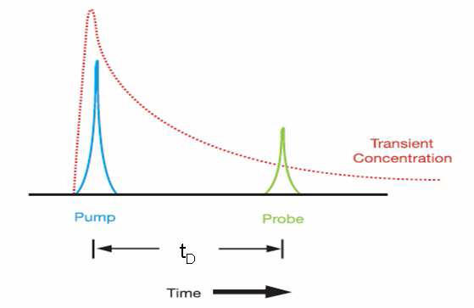
Pump-probe technique
(single color)
τ2
α(t)= σN(t)
τ3
2
τ0
pump
probe
τ1
σ0
1

Slide 4
FELBE Parameters
Parameters of the FEL radiation
Wavelengt range 4 - 250 μm
Pulse energy 0.01 - 2 μJ depending on wavelength
Pulse length 1 - 25 ps depending on wavelength
Repetition rate 13 MHz

Slide 5
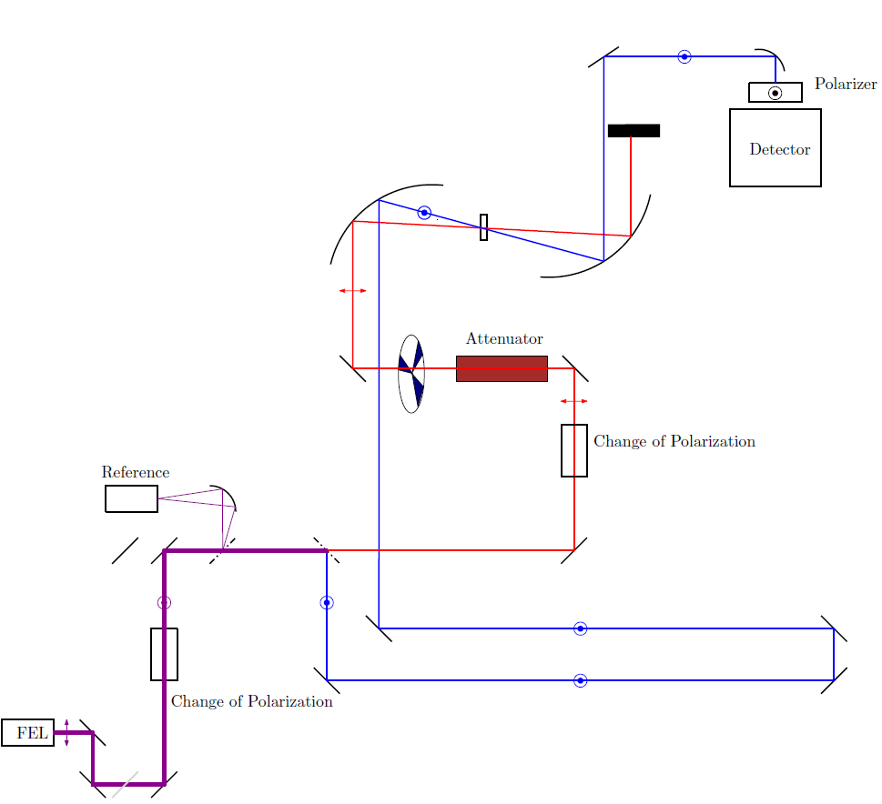
FELBE
PUMP PROBE SETUP
Lock-in

Slide 6
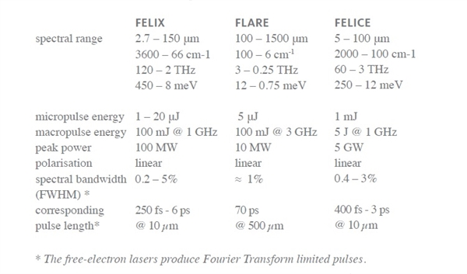
FELIX parameters

Slide 7
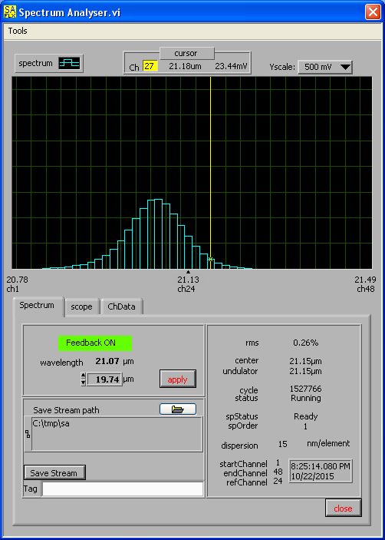
FELIX parameters
Present experiment:
3 μm ≤ λ ≤ 150 μm
Macropulse T ≈ 5 μs
Micropulse τ ≈ 5 ps
Pulse repetition cycle = 40 ns
Micropulse Energy ≈ 2 μJ

Slide 8
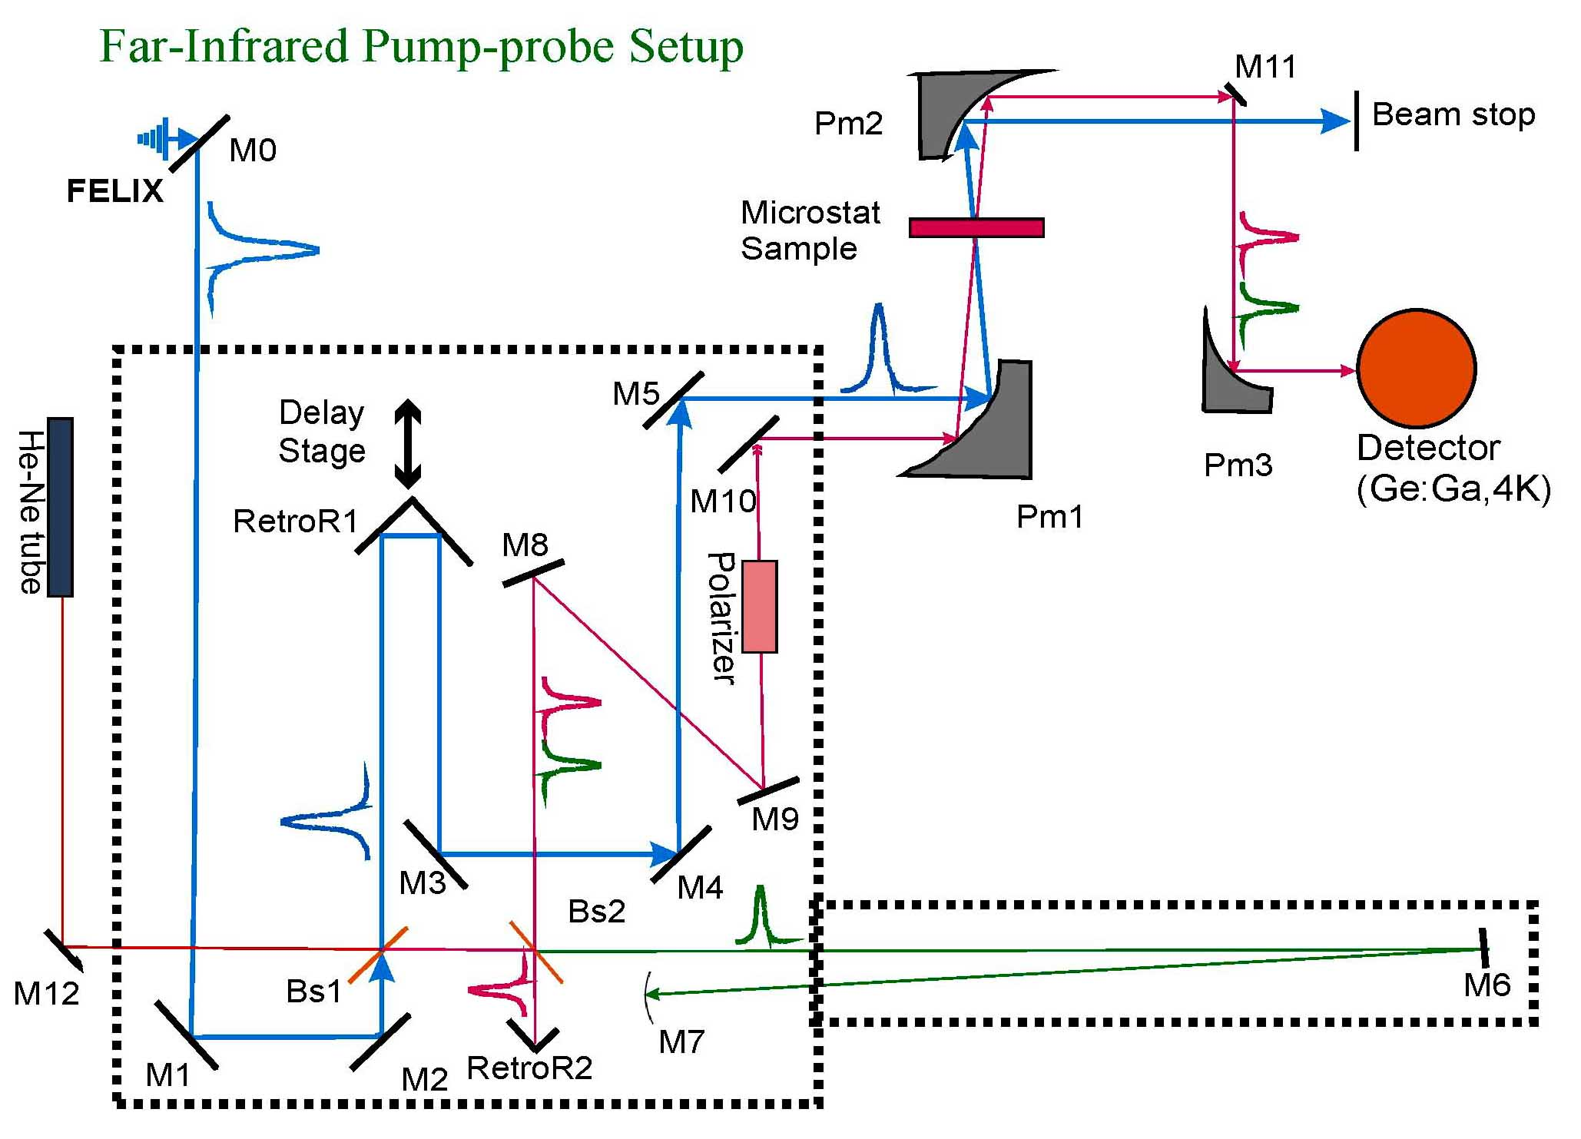
FELIX
PUMP PROBE SETUP
0

Slide 9
Si:Sb experiment
(10,6 µm TEA CO2 laser excitation)
Sb donor THz output vs. pump intensity and compressive stress.
200kW/cm² correspond 10²⁵quant/cm²s.

Slide 10
Атом водорода
Квантовые числа
n = 1, 2, 3, …;
l = 0, 1, 2, 3, …, n-1;
s, p, d, f,
m = -l, -(l-1),…, (l-1), l
Волновые функции:
Правила отбора:
Δl = ±1
2p
1s

Slide 11
Волновые функции донора в кремнии
1s (E)
1s (T₂)
1s (A₁)

Slide 12
Energy
001
010
2π/a(0.83; 0;0)
100
010
100
ΔE

Slide 13
Влияние деформации
Отсутствие деформации
Малые деформации
2p₀
1s(A₁)

Slide 14
Влияние деформации. Pump-probe.
Отсутствие деформации
Малые деформации
2p₀
1s(A₁)

Slide 15
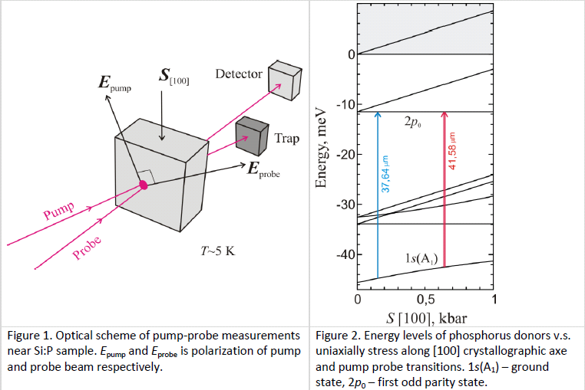
Si:P (stress control of lifetime)

Slide 16
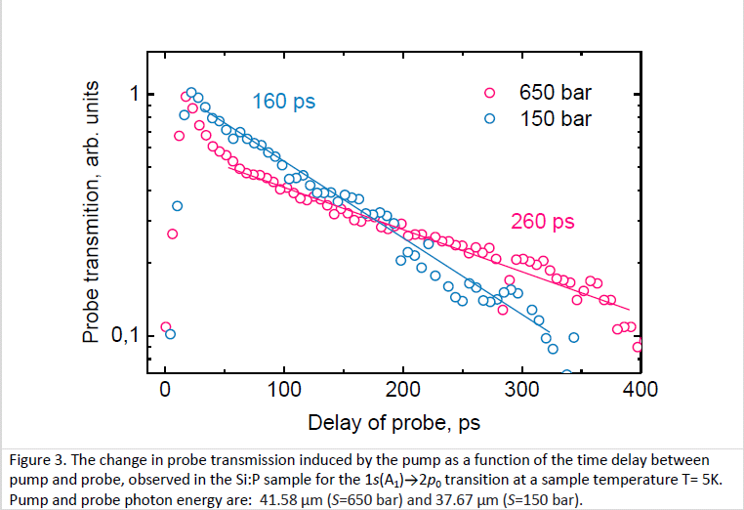
Si:P. Pump-Probe

Slide 17
Si:Bi levels

Slide 18
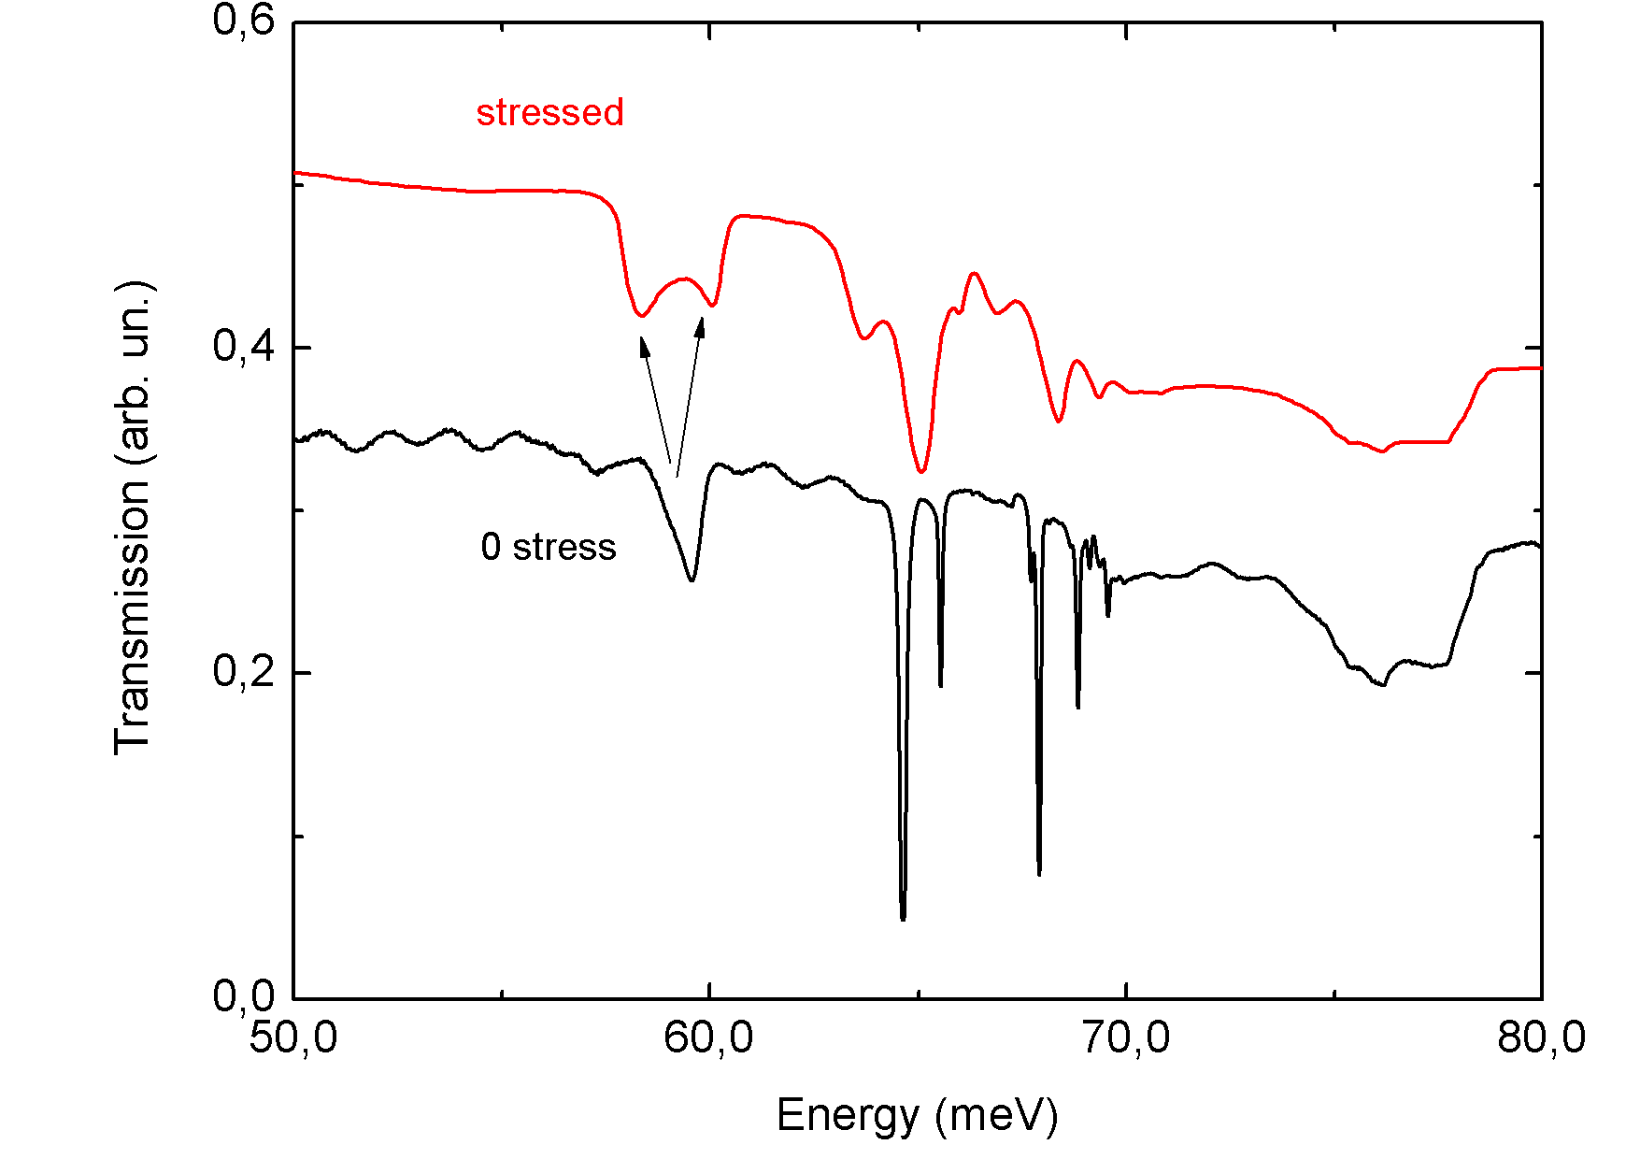
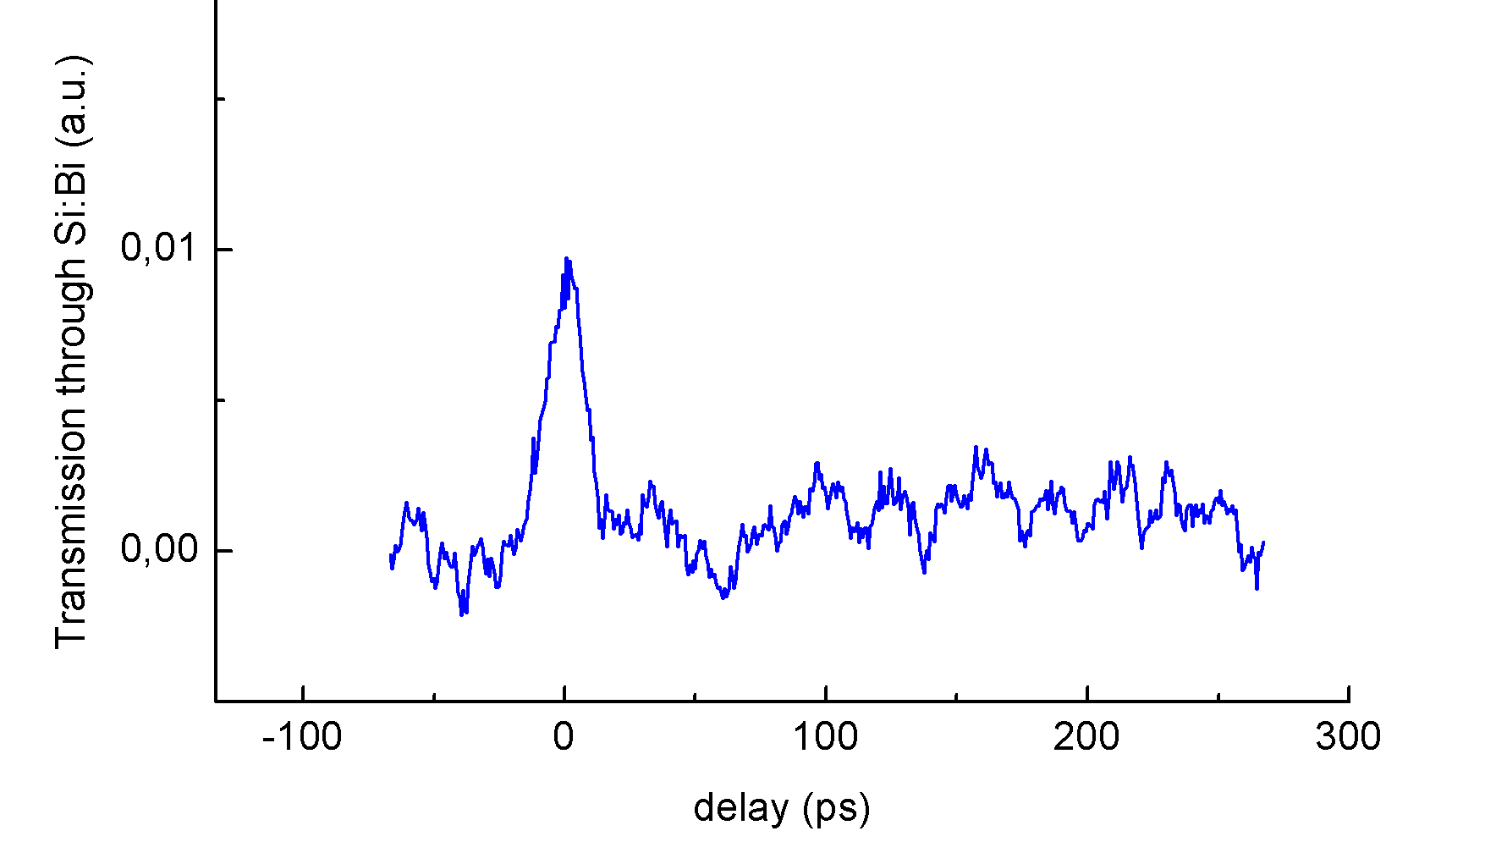
Si:Bi. Pump-probe

Slide 19
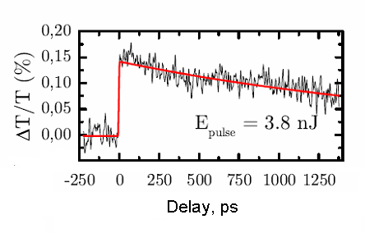
Si:Se (1s(A₁)-1s(T₂)
«Двухуровневая» система
Conduction band
1s(T₂)
~ 272 meV
1s(A₁)

Slide 20
Спасибо

